Slide 1

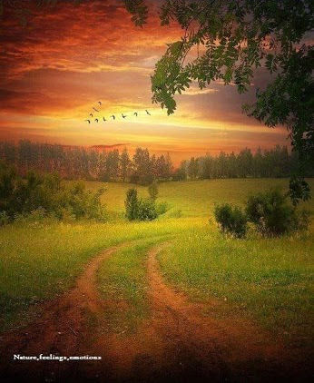
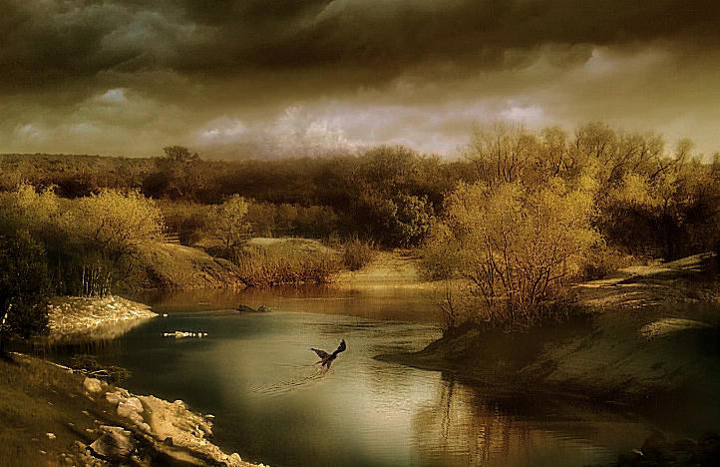
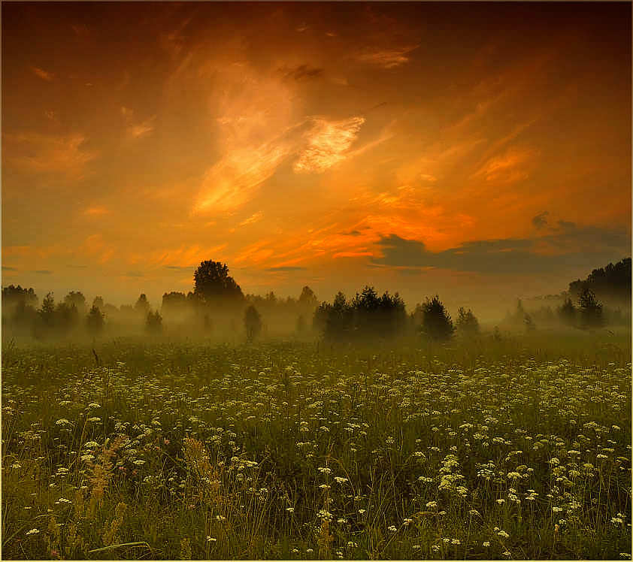

Aprovechemos el otoño
antes de que el invierno nos escombre
entremos a codazos en la franja del sol
y admiremos a los pájaros que emigran
Otoño
ahora que calienta el corazón
aunque sea de a ratos y de a poco
pensemos y sintamos todavía
con el viejo cariño que nos queda
inesgaret@gmail.com
aprovechemos el otoño
antes de que el futuro se congele
y no haya sitio para la belleza
porque el futuro se nos vuelve escarcha.
Todos los derechos de autor © pertenecen a los respectivos artistas / fotógrafos
Mario Benedetti
Tube - Anna

Slide 2







¿Te ha gustado?
Puedes ver más entrando
Aquí
Además puedes recibir powerpoints en tu correo electrónico suscribiéndote aquí:

